Slide 1

SOFTWARE EDUCACIONAL PARA VERIFICAÇÃO DE ESFORÇOS EM ESTRUTURAS
Pedro Sartori Dias dos Reis
Orientadora: Prof.ª Dra. Tamiris Luiza Soares Lanini

Slide 2
Introdução
Papel do Software na Facilitação dos Estudos
Automação dos cálculos
Fornecimento de feedbacks
Benefícios de Software no Aprendizado
Foco na compreensão de conceitos
Eficiência no processo de aprendizado
Dificuldades na Análise de Estruturas Hiperestáticas
Acumulação de pequenos erros
Identificação de erros em cálculos longos e repetitivos

Slide 3
Objetivos
Criação de ferramenta prática e acessível para que estudantes possam superar desafios no aprendizado de estruturas.
Revisão da Literatura
Definição das Funcionalidades do Software
Design da Interface Amigável
Desenvolvimento da Arquitetura de Software
Validação por Meio de Testes
Apresentação dos Resultados

Slide 4
Revisão da Literatura
Fundamentos da Análise Estrutural e Resistência dos Materiais
Princípios básicos da análise de estruturas e resistência dos materiais.
Estruturas Hiperestáticas e Métodos de Análise
Compreensão das estruturas hiperestáticas e métodos tradicionais de análise.
C# e Programação Orientada a Objetos
Revisão sobre a linguagem C# e a programação orientada a objeto.

Slide 5
Materiais e Métodos
Etapa de estudo Estudo
Detalhes da revisão da literatura e pesquisa relacionada à análise estrutural.
Desenvolvimento da Arquitetura de Software
Visual Studio
Gimp
Testes e Validação
Cálculos manuais
Usabilidade do software

Slide 6
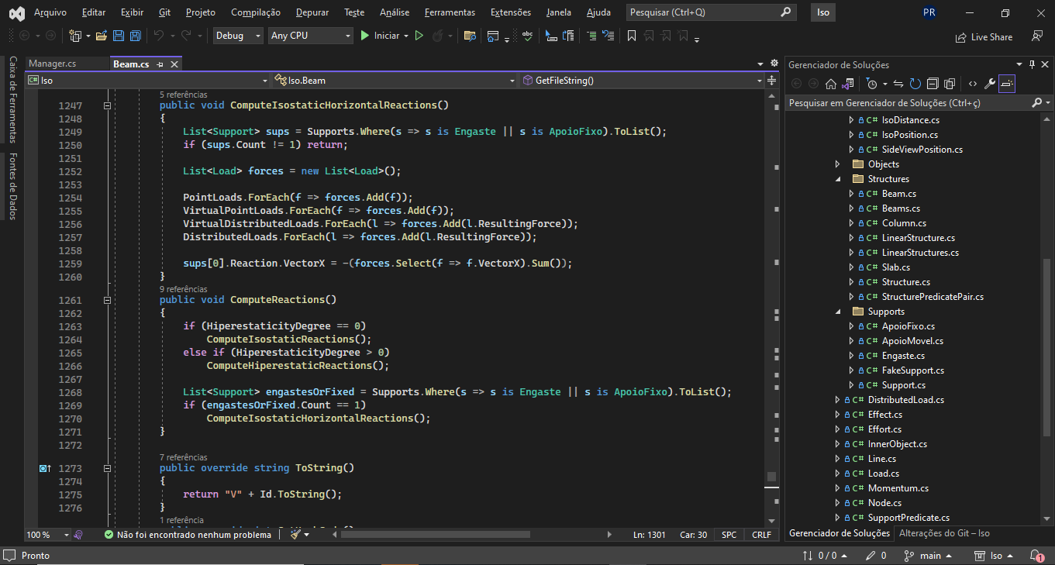
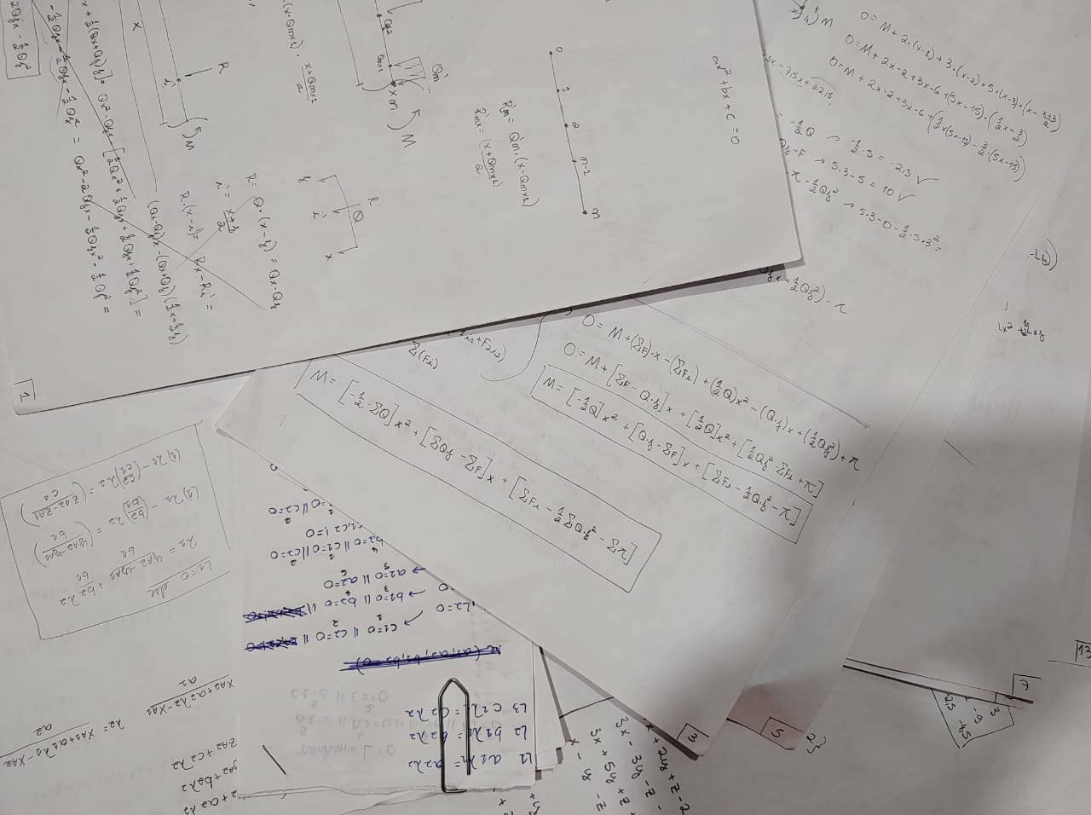
Materiais e Métodos
Etapa de estudo Estudo
Detalhes da revisão da literatura e pesquisa relacionada à análise estrutural.
Desenvolvimento da Arquitetura de Software e Elementos Gráficos
Visual Studio
Gimp
Testes e Validação
Cálculos manuais
Usabilidade do software
Fonte: Elaborado pelo autor, 2023
Fonte: Elaborado pelo autor, 2023

Slide 7
Estudos de Caso e Resultados
Análise de Vigas Isostáticas e Hiperestáticas
Cálculo de uma viga isostática e uma viga hiperestática
Avaliação da Eficiência do Software
Comparação dos resultados fornecidos pelo software com os obtidos nos estudos de caso

Slide 8
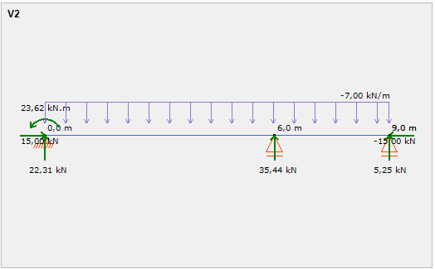
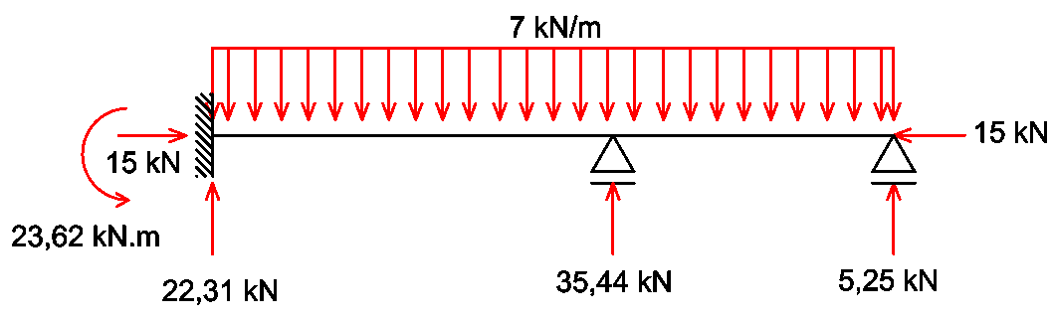
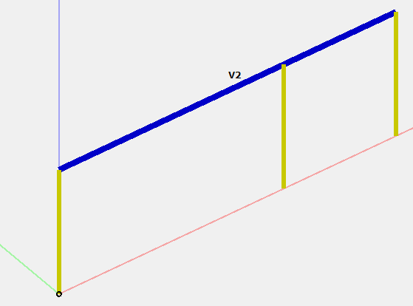
Estudos de Caso e Resultados
Imagens elaboradas pelo autor, 2023

Slide 9
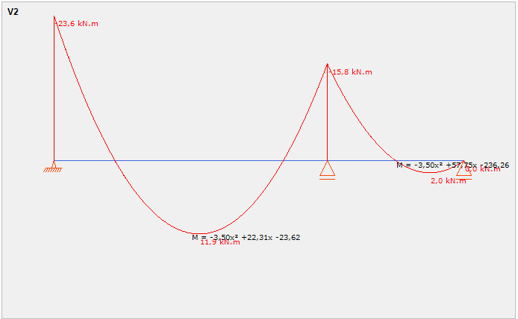
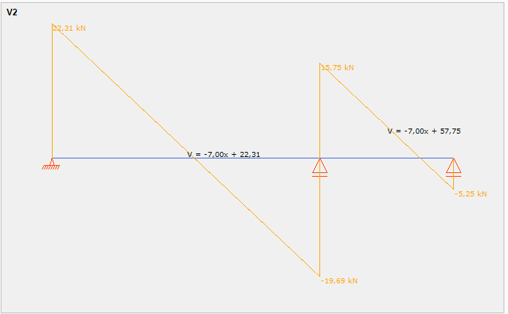
Estudos de Caso e Resultados
Fonte: Elaborado pelo autor, 2023
Fonte: Elaborado pelo autor, 2023

Slide 10
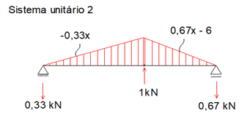
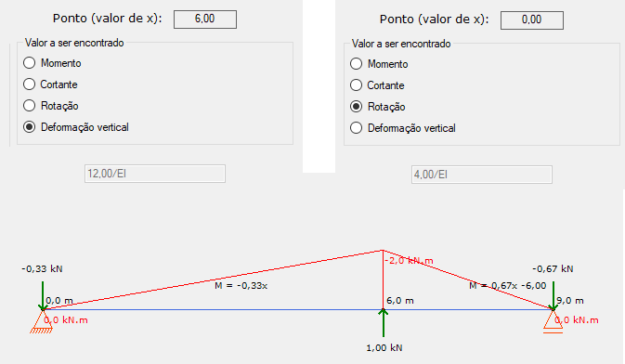
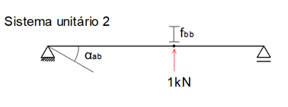

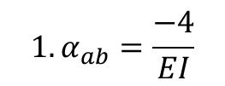
Estudos de Caso e Resultados
$$1.α_{ab}=\frac{−4}{EI}$$
$1.f_{bb}$ = $\frac{12}{EI}$
Imagens elaboradas pelo autor, 2023

Slide 11
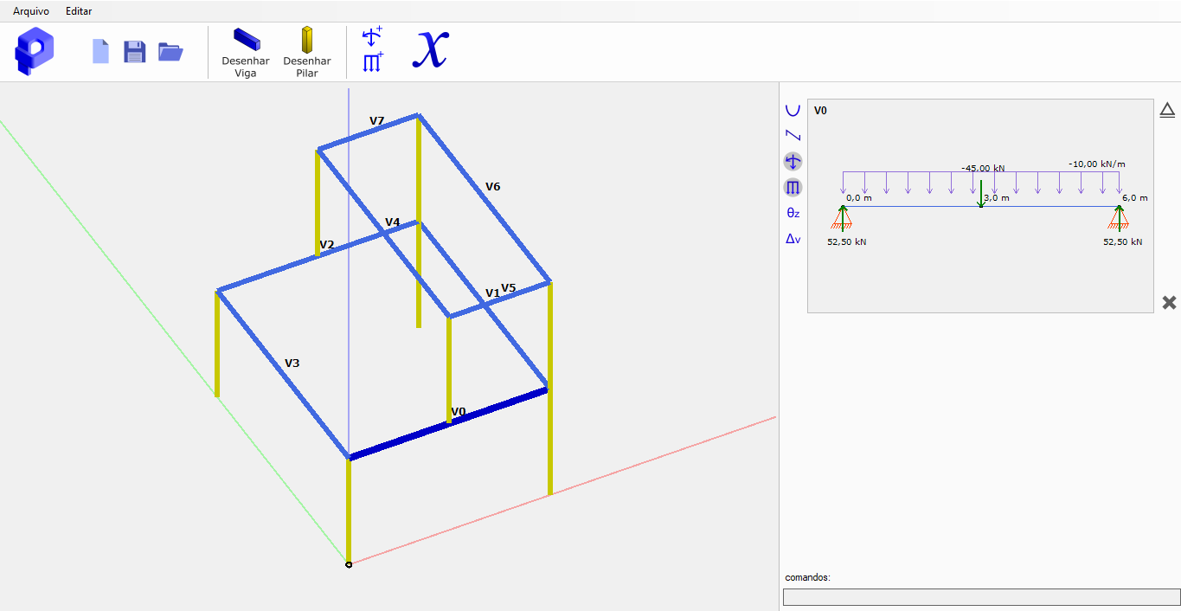
Estudos de Caso e Resultados

